Slide 1
Java 9
Module

Slide 2
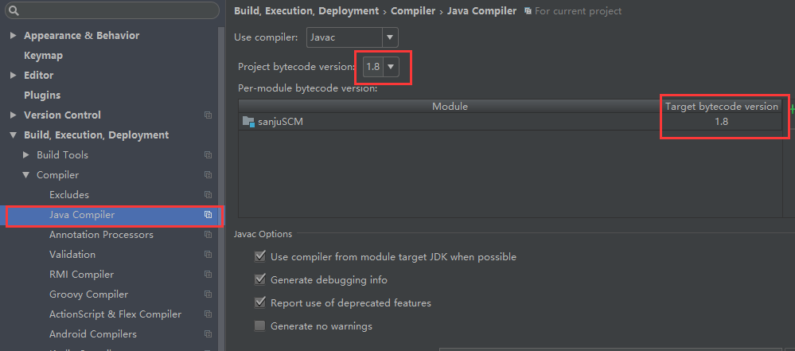
IDEA JDK版本设置
Step 1 File-Setting

Slide 3
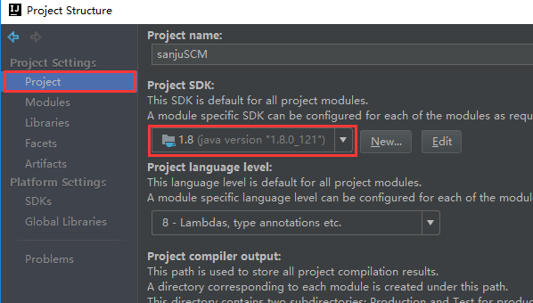
IDEA JDK版本设置
Step 2 File-Project Structure

Slide 4
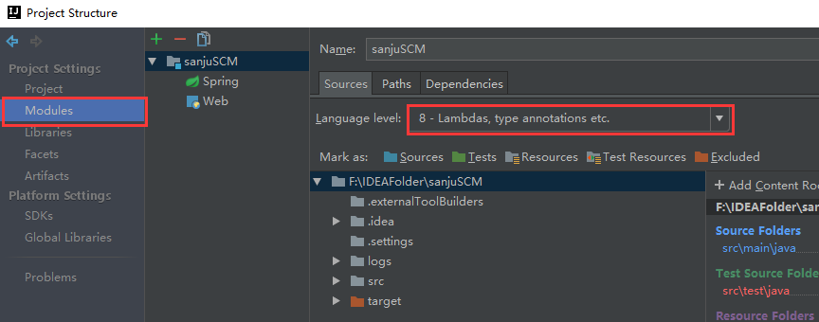
IDEA JDK版本设置
Step 3 File- Project Structure

Slide 5
模块化系统的好处（待重新理解）
1 可定制JRE： 更小的运行时镜像
2 更确定的模块依赖关系，避免JAR HELL问题
3 与OSGi的比较
Notes:
1. Project Jigsaw希望在Java8中添加模块化系统，但影响太大，没有完成。
Java9模块化也推迟了几次
2. 更小的运行时镜像。如：Server程序不需要Swing库；随着发展包含的内容肯定越来越多。
3. Java9把JDK 模块化，Java9共有94个模块组成；通过jlink工具可创建出每个应用独有的运行时镜像，镜像中只包含应用中真正需要的模块，这样这极大的减少应用的空间
4. Java9之前，应用依赖classpath,把应用本身的Jar和第三方的Jar包都放在classpath上，classpath是单一的线性空间，

Slide 6
模块的定义
模块一个命名的，自我描述的代码和数据的集合。
模块的代码被组织成多个包，每个包中包含Java类和接口。
模块的数据则包括资源文件和其他静态信息。

Slide 7
模块声明文件
模块声明文件是一个模块的声明信息
module-info.java
位置在模块根上，编成为module-java.class
新的keyword: module声明一个模块
模块名称的规则：与java包的命名规则相似

